Slide 1

Atividades de Apoio à Aprendizagem
Ensino Fundamental – Anos Iniciais - Matemática
4º ano
4º dia

Slide 2
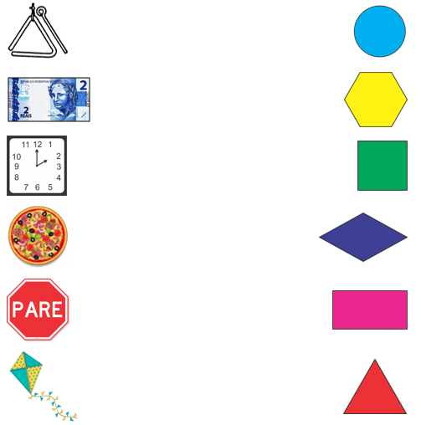
4 º DIA
COPIE AS FORMAS NO CADERNO E LIGUE OS OBJETOS DA ESQUERDA ÀS FORMAS PLANAS DE MESMO FORMATO DA DIREITA:

Slide 3
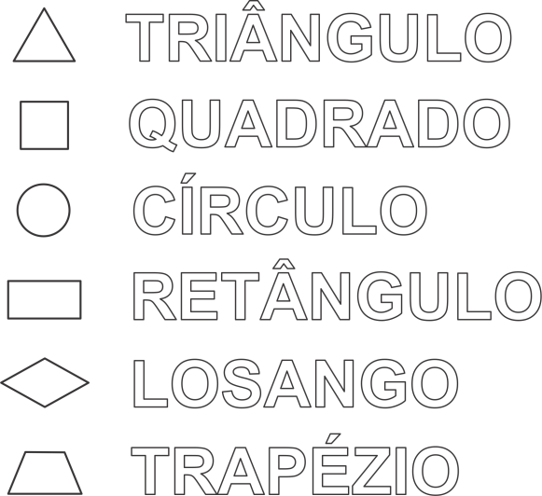
COPIE AS FORMAS E AS LETRAS DO NOME DAS FORMAS NO SEU CADERNO E PINTE.

Slide 4
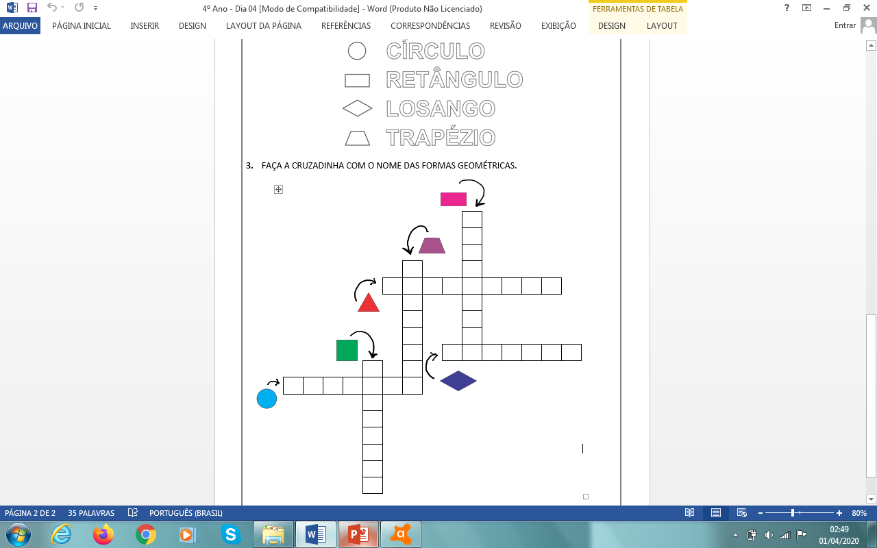
COPIE NO CADERNO E COMPLETE A CRUZADINHA COM O NOME DAS FORMAS GEOMÉTRICAS.

